Slide 1
«Безопасность детей – забота родителей!»
Родительское собрание
Кл.руководители: Воронина Н.С.

Slide 2
ЦЕЛЬ:
внедрение практики использования школьниками и родителями свето-возвращающих приспособлений для снижения детского дорожно- транспортного травматизма и повышения безопасности дорожного движения

Slide 3
Задачи:
1. Рассказать родителям о светоотражающих элементах (зачем нужны, какие бывают)
2 . Разъяснить необходимости использования световозвращающих элементов.
3.Выдать комплект необходимых памяток и инструктажей по безопасности детей и правилах применения светоотражающих элементов.

Slide 4
Актуальность
По статистике дорожно-транспортных происшествий в РФ из года в год на дорогах страны гибнет от 30 до 35 тысяч чел. и 270-280 тыс. человек получают ранения разной степени тяжести (www.mvdinform.ru). Значительная часть пострадавших - пешеходы. Почти 90% наездов на пешеходов приходится на темное время суток или в условиях плохой видимости, когда водитель замечает пешехода в самый последний момент и не успевает принять соответствующие меры по недопущению наезда. Снег, туман, дождь, тени от деревьев и кустов делают пешехода мало заметным даже на освещенной дороге. К тому же пешеход, видя огни приближающегося автомобиля, предполагает, что водитель его тоже видят. Особенно беспечны дети и подростки, рискованно переходящие улицу. Присутствие световозвращающих элементов как у взрослых, так и у детей, в том числе на верхней одежде, поможет значительно снизить дорожно-транспортный травматизм среди пешеходов. Светоотражающие элементы могут быть как самостоятельные изделия – браслеты, значки, наклейки, которые крепятся на одежде, так и деталью специальных жилетов, снабженных светоотражающими полосками.

Slide 5
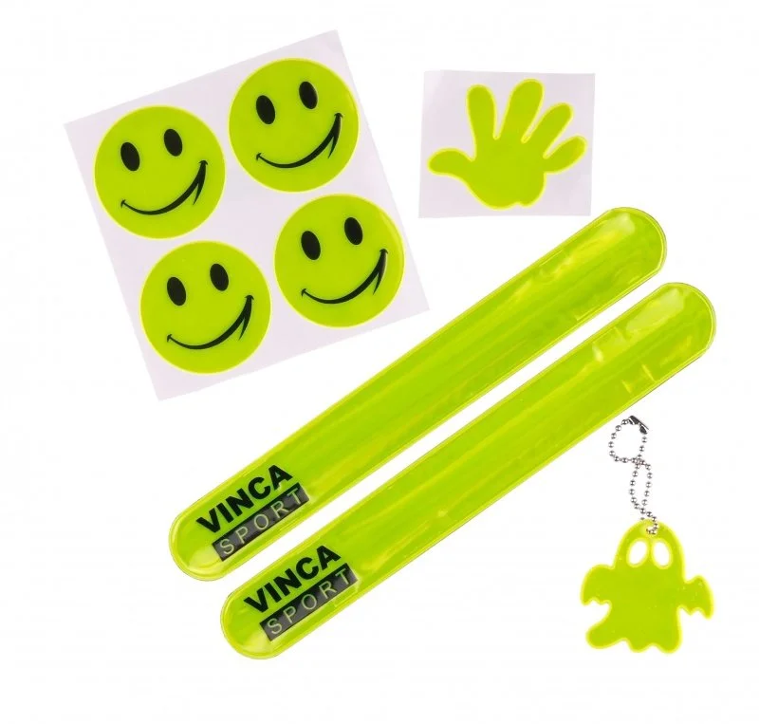
ФЛИКЕРЫ
Это световозвращатели, которые производятся в виде значков, подвесок, термонаклеек на одежду и наклеек на металл. Фликеры изготавливаются из мягкого пластика ярких цветов, эти привлекательные на вид изделия крепятся на одежду, сумки или рюкзачки с помощью булавки или шнурка, входящего в комплект. А термонаклейки легко крепятся на ткань с помощью утюга.

Slide 6
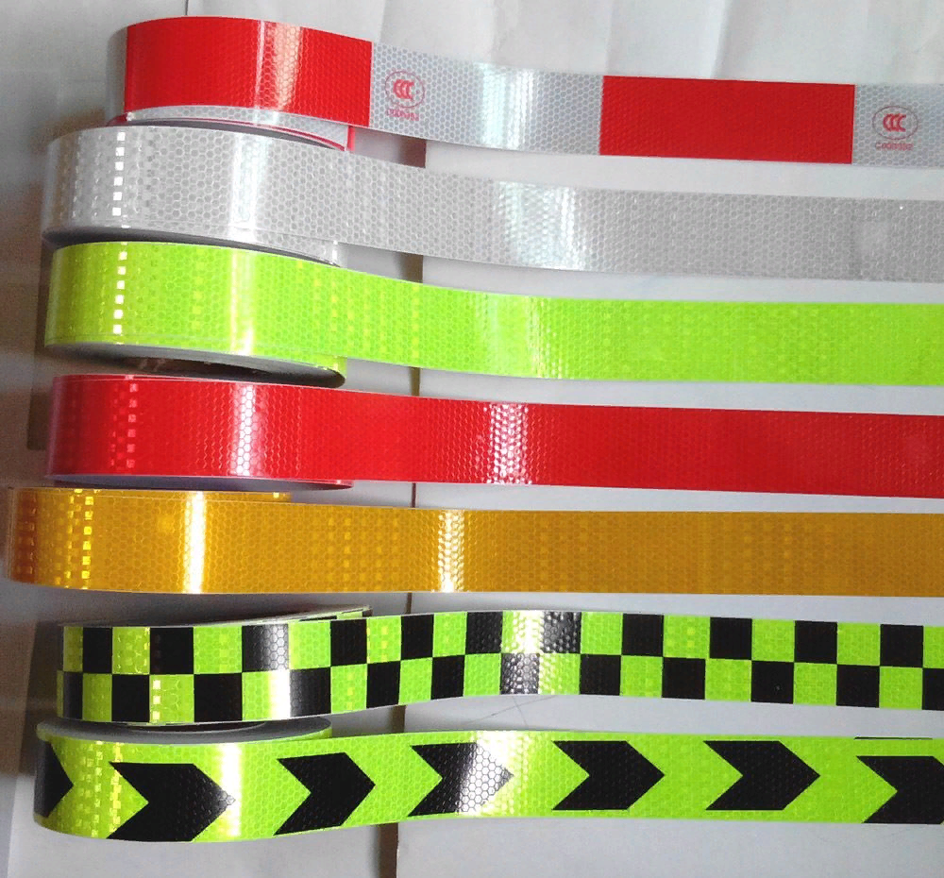
ТЕСЬМА
Представляет собой цветную тканую ленту, в которую вплетены световозвращающие нити различной ширины. Тесьма применяется для отделки спортивной, рабочей, детской одежды, страховочных поясов, рюкзаков, сумок, обуви и т.д.

Slide 7
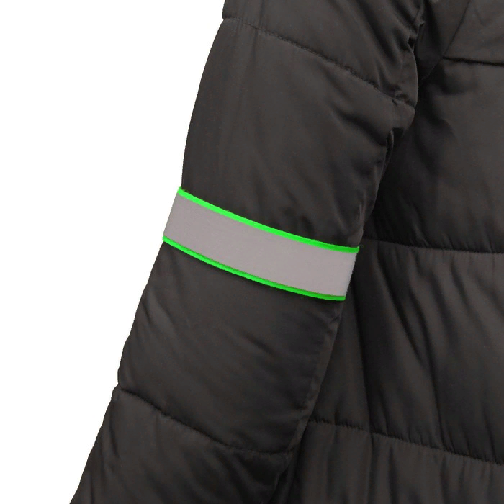
НАРУКАВНЫЕ ПОВЯЗКИ
Представляют собой цветную тканую ленту с нанесенной на неё световозвращающей полосой. То, что световозвращающие ленты – не украшение рабочего костюма, а средство защиты.

Slide 8
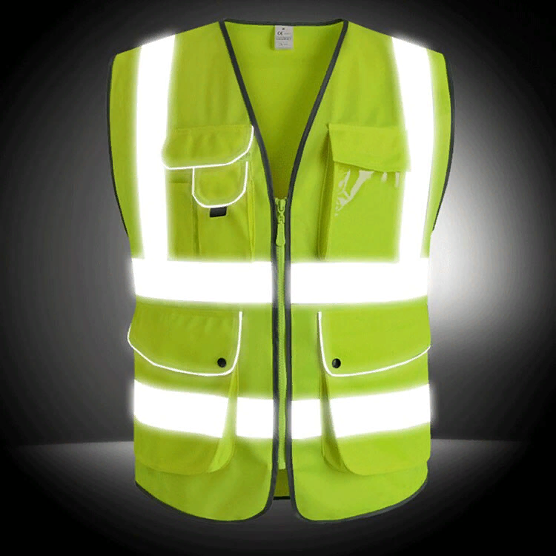
Жилет
Для детей жилеты являются наиболее эффективным средством защиты, так как неправильно закрепленный или случайно прикрытый световозвращатель (складкой одежды или другим предметом) не сможет выполнить свою функцию. Яркий сигнальный жилет делает ребенка заметным издалека, а значит, и более защищенными!

Slide 9
Побеспокойтесь о том, чтобы Ваш ребенок «ЗАСВЕТИЛСЯ» на дороге. Примите меры к тому, чтобы на одежде у ребенка были светоотражающие элементы, делающие его очень заметным на дороге.

